Slide 1



Do dado à ação no território
Vigilância Epidemiológica e Enfermagem de alta performance
registro → informação → decisão → ação territorial
1
2
3
Notificação e SINAN
Qualidade da Informação
Microplanejamento e Busca Ativa
Professora: Jamila Fabiana de Oliveira Costa
Notes:
Narração (cena 1 — storyboard): Uma ficha preenchida só produz cuidado quando o dado é qualificado, analisado e transformado em ação no território.
Direção visual: ficha sem dados identificáveis transformando-se em mapa e plano. Fonte: storyboard, cena 1.

Slide 2
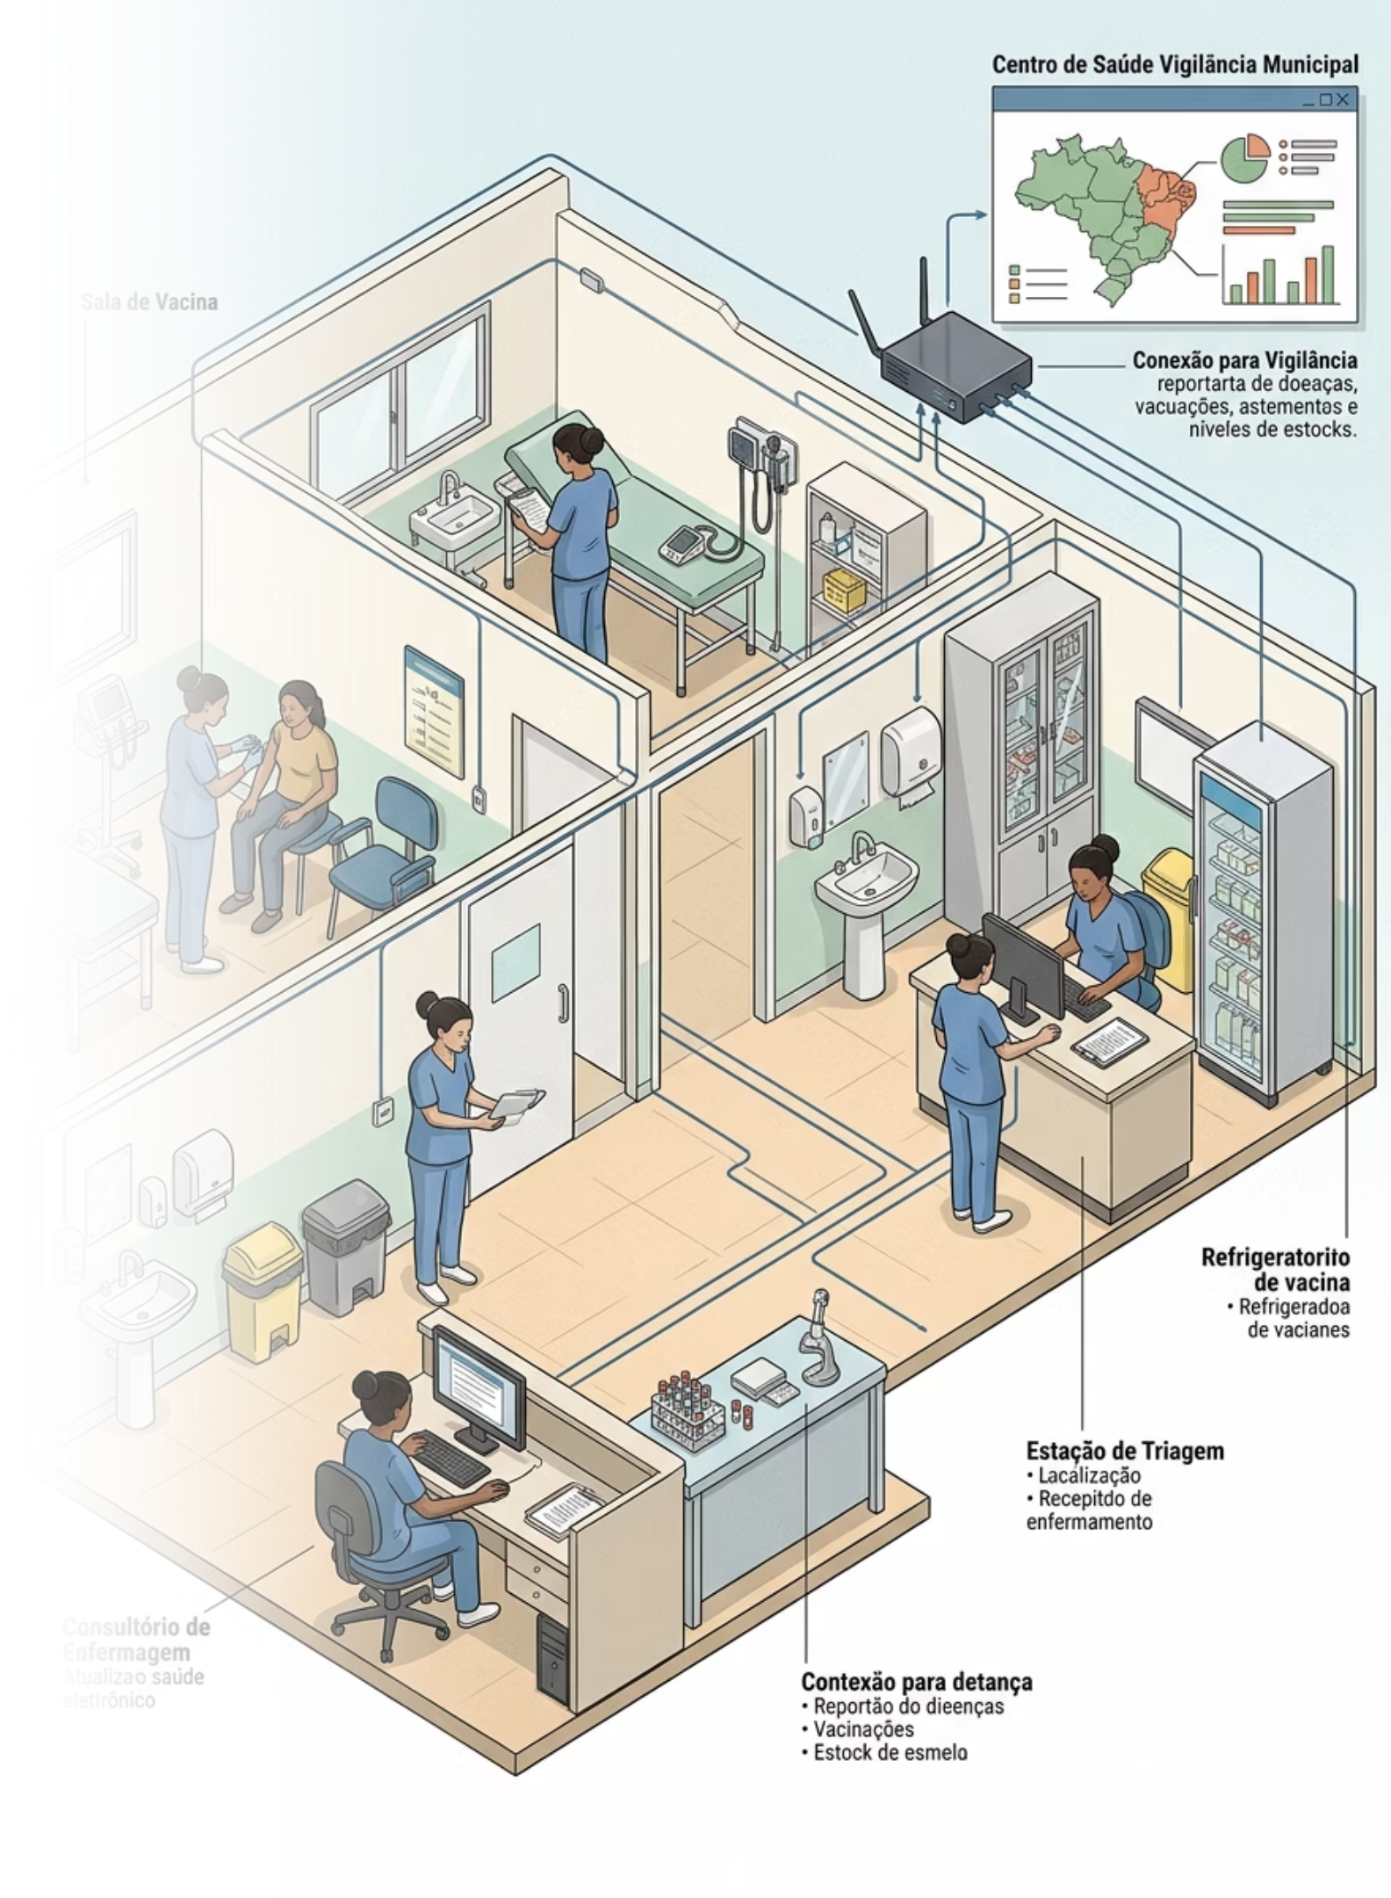
Notificar é tornar visível
A notificação transforma o que acontece no território em dado para a vigilância. O fluxo parte de suspeita ou confirmação, conforme a regra aplicável, e alcança a vigilância municipal com o objetivo de orientar resposta.
Suspeita ou confirmação
Conforme regra aplicável ao agravo — o ponto de partida da cadeia de informação.
Comunicação
Registro e envio ao sistema de vigilância dentro do prazo definido para cada tipo de notificação.
Vigilância
Recepção, consolidação e análise do dado para orientar a resposta no território.
Princípio central:
Notificar não é produzir papel
É tornar visível o que acontece no território
Para orientar resposta oportuna e qualificada
Notes:
Narração (storyboard, seção 1): Notificar não é produzir papel. É tornar visível o que acontece no território para orientar resposta.
Direção visual: unidade de saúde conectada à vigilância municipal. Fonte: storyboard, seção 1.

Slide 3
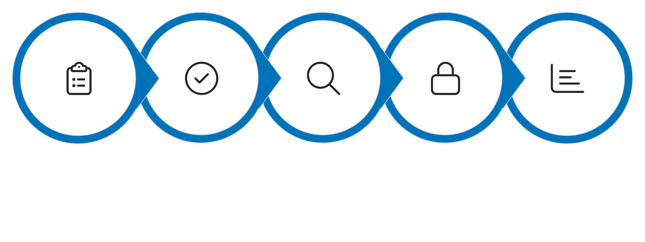

SINAN: dado precisa virar leitura
O SINAN reúne notificações de todo o país, mas a utilidade epidemiológica depende da qualidade e do uso local dos registros. Coletar sem qualificar, investigar e encerrar limita a capacidade de análise e resposta.
Coletar
Qualificar
Investigar
Encerrar
Analisar
Mensagem-chave: Cada etapa da cadeia sustenta a seguinte. Dado incompleto ou caso sem encerramento compromete toda a leitura do território.
Notes:
Narração (storyboard, seções 1 e 3): O SINAN reúne notificações, mas a utilidade epidemiológica depende da qualidade e do uso local dos registros.
Direção visual: cadeia de qualidade da informação — seis etapas: coletar; qualificar; investigar; encerrar; analisar; usar. Fonte: storyboard, seções 1 e 3.

Slide 4





Três tempos da notificação
A obrigação e o prazo precisam ser compreendidos juntos. A regra aplicável define quando começa a contagem e por qual meio comunicar — a lista vigente de agravos determina o enquadramento de cada situação.
Notificação Imediata
Para agravos de elevada gravidade ou potencial epidêmico — finalidade e fluxo devem ser confirmados na lista vigente.
Notificação Semanal
Para agravos que compõem o fluxo regular de vigilância — finalidade e fluxo devem ser confirmados na lista vigente.
Notificação Negativa
Comunica a ausência de casos em determinado período — confirma que o silêncio é informação ativa, não ausência de registro.
⚠️ ATENÇÃO PARA VALIDAÇÃO: Confirmar lista, prazos e fluxos vigentes antes da gravação. Não associar agravos específicos sem verificação na lista oficial atualizada.
Notes:
Narração (storyboard, seção 2): Obrigação e prazo precisam ser compreendidos juntos. A regra aplicável define quando começa a contagem e por qual meio comunicar.
Direção visual: três faixas temporais, sem associar agravos não fornecidos. Fonte: storyboard, seção 2.
ATENÇÃO PARA VALIDAÇÃO: confirmar lista, prazos e fluxos vigentes antes da gravação.

Slide 5



Qualidade é uma responsabilidade conectada
Dados incompletos ou casos sem encerramento dificultam reconhecer tendências, vulnerabilidades e prioridades. A qualidade da informação é construída em cada etapa do processo.
Campos completos
Investigação
Preenchimento integral e correto de todos os campos obrigatórios no momento da notificação.
Aprofundamento do caso para identificar fonte de exposição, contatos e circunstâncias relevantes.
Encerramento oportuno
Uso dos dados
Fechamento do caso no sistema dentro do prazo estabelecido, com critério e classificação final definidos.
Transformar o registro em leitura epidemiológica local — base para decisões e ações da equipe.
Notes:
Narração (storyboard, seção 3): Dados incompletos ou casos sem encerramento dificultam reconhecer tendências, vulnerabilidades e prioridades.
Direção visual: quatro etapas com verificação de consistência. Fonte: storyboard, seção 3.

Slide 6

Sistemas e perguntas diferentes
O cruzamento de fontes pode revelar lacunas e populações suscetíveis, desde que cada sistema seja lido segundo sua finalidade e qualidade. Cada base responde a perguntas distintas sobre o território.
SINAN
SIPNI
e-SUS
Sistema de Informação de Agravos de Notificação — registro de doenças e agravos de notificação compulsória.
Sistema de Informação do Programa Nacional de Imunizações — funções a confirmar em fontes oficiais antes da gravação.
Estratégia de eSaúde do SUS — funções a confirmar em fontes oficiais antes da gravação.
GAL
Gerenciador de Ambiente Laboratorial — funções a confirmar em fontes oficiais antes da gravação.
⚠️ ATENÇÃO PARA VALIDAÇÃO: Expandir as siglas e suas funções somente após conferir a apresentação original e fontes oficiais. Não atribuir funções além das fornecidas no storyboard.
Notes:
Narração (storyboard, ODE 4): O cruzamento de fontes pode revelar lacunas e populações suscetíveis, desde que cada sistema seja lido segundo sua finalidade e qualidade.
Direção visual: quatro fontes convergindo para leitura territorial, sem atribuir funções além das fornecidas. Fonte: storyboard, ODE 4.
ATENÇÃO PARA VALIDAÇÃO: expandir as siglas e suas funções somente após conferir a apresentação original e fontes oficiais.

Slide 7





Indicadores retratam dimensões distintas
Indicadores mostram velocidade, alcance, continuidade e gravidade. Nenhum número deve ser interpretado fora da definição, do denominador e do período a que se refere.
Incidência
Cobertura
Pergunta orientadora: Com que velocidade novos casos estão surgindo no território em um dado período?
Pergunta orientadora: Qual a proporção da população-alvo que foi efetivamente alcançada pela ação ou serviço?
Abandono
Letalidade
Pergunta orientadora: Quem iniciou o tratamento ou acompanhamento e não completou o percurso?
Pergunta orientadora: Qual a proporção dos casos confirmados que evoluiu para óbito em determinado período?
Notes:
Narração (storyboard, seção 3): Indicadores mostram velocidade, alcance, continuidade e gravidade. Nenhum número deve ser interpretado fora da definição, do denominador e do período.
Direção visual: quatro cartões com pergunta orientadora, sem fórmulas. Fonte: storyboard, seção 3.

Slide 8





Microplanejamento começa na UBS
A lógica parte das barreiras concretas do território e organiza recursos, ações, acompanhamento e ajuste em um ciclo contínuo orientado pela realidade local.
Análise
Leitura dos dados e identificação das barreiras concretas do território.
Programação
Definição de ações, metas e recursos com base nas prioridades identificadas.
Seguimento e Supervisão
Acompanhamento da execução e supervisão das atividades programadas.
Avaliação
Medição dos resultados e reajuste do plano para o próximo ciclo.
Notes:
Narração (storyboard, seção 4): A lógica parte das barreiras concretas do território e organiza recursos, ações, acompanhamento e ajuste.
Direção visual: ciclo territorial em quatro etapas — análise → programação → seguimento/supervisão → avaliação. Fonte: storyboard, seção 4.

Slide 9


Busca ativa sem julgamento
Busca ativa não deve ser aleatória nem punitiva. A escuta identifica a barreira real e sustenta uma decisão informada — respeitando a autonomia e a trajetória de cada pessoa.
O dado orienta quem procurar
A análise local direciona a busca para quem mais precisa — sem aleatoriedade e sem caráter punitivo.
A escuta revela as barreiras reais
Medo, desinformação, barreiras de horário e dificuldades de acesso só aparecem em uma escuta qualificada e acolhedora.
A resposta é pactuada
A decisão é construída com a pessoa, respeitando sua autonomia e considerando sua realidade concreta.
Notes:
Narração (storyboard, seção 5): Busca ativa não deve ser aleatória nem punitiva. A escuta identifica a barreira real e sustenta uma decisão informada.
Direção visual: conversa acolhedora em espaço comunitário, sem listas nominais visíveis. Fonte: storyboard, seção 5.

Slide 10
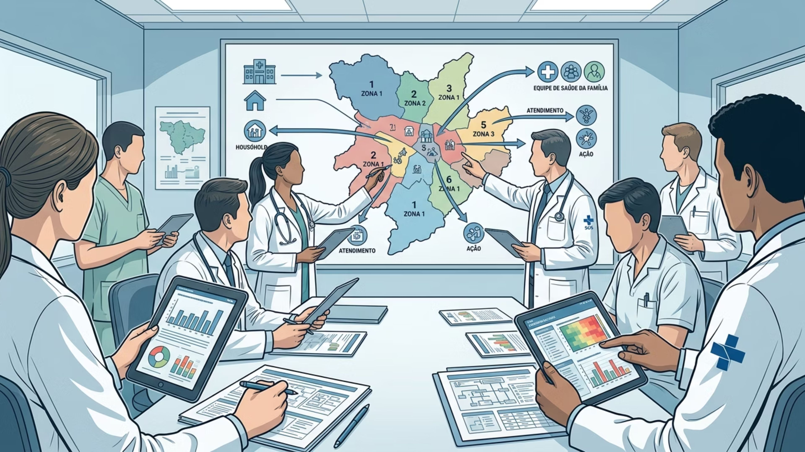
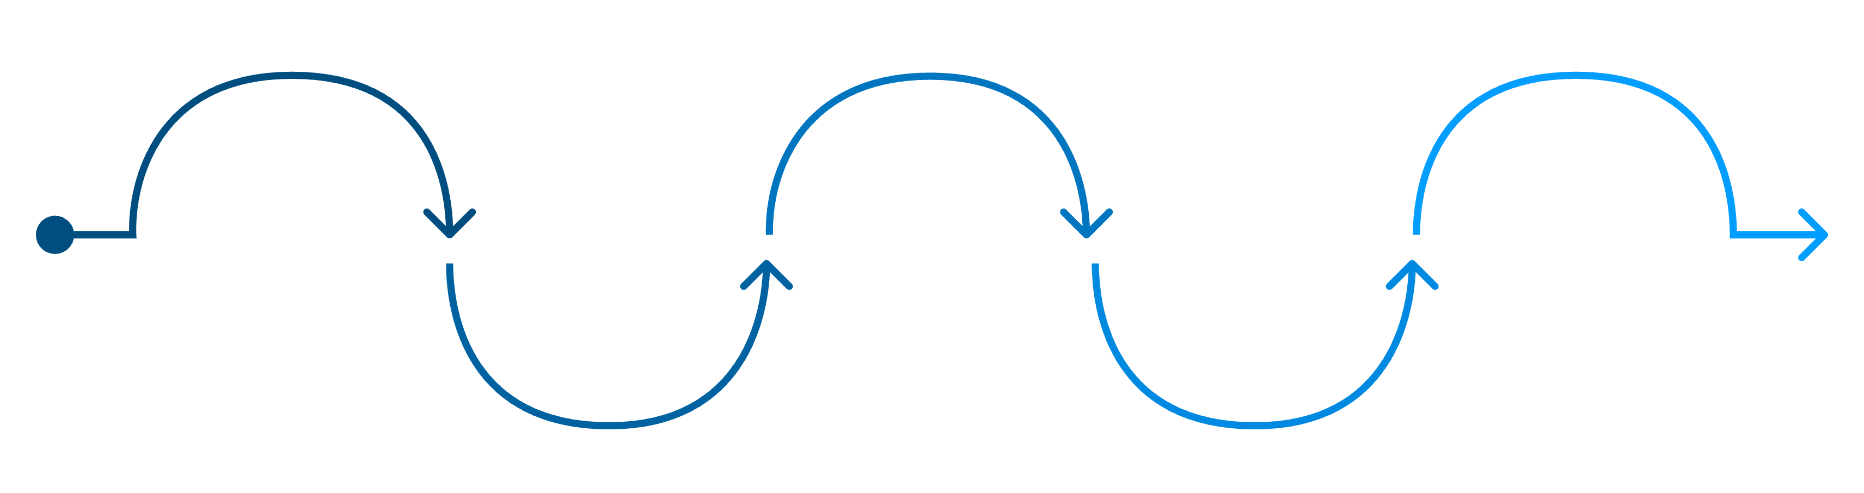
Informação, decisão, ética e avaliação
Análise
Ação
Dado qualificado
Decisão ética
Avaliação
Leitura epidemiológica e territorial
Intervenção planejada no território
Escolha fundamentada e respeitosa
Mensuração dos resultados alcançados
Coleta e validação da informação
Vigilância de alta performance
Apoio à decisão concreta
Conecta informação, decisão, ética e avaliação em cada etapa da prática profissional.
Em cada etapa, o conteúdo precisa apoiar uma decisão concreta da prática profissional.
Notes:
Narração (storyboard, cenas 2–3 e síntese): Em cada etapa, o conteúdo precisa apoiar uma decisão concreta da prática profissional. Vigilância de alta performance conecta informação, decisão, ética e avaliação.
Direção visual: mapa territorial transformando-se em plano de ação da equipe. Fonte: storyboard, cenas 2–3 e síntese.
PROVISÓRIO — Não publicar versão definitiva antes da auditoria do arquivo da professora. Bloqueio: apresentação original protegida por autenticação SharePoint.

